Slide 1
الدرس الثاني
تنسيق الفقرات المتقدم
اعداد الاستاذة : عبير الغريب

Slide 2
مقدمة

Slide 3
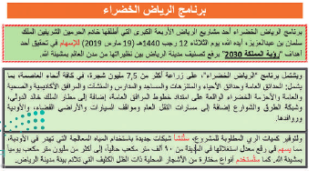
تقويم قبلي
ماهي التنسيقات التي حدثت على هذا النص ؟

Slide 4
اهداف التعلم:
ان تقوم الطالبة بتنسيق :
الفقرات المتقدم .
الحدود والتظليل المتقدم .
تنسيق الخط .
تباعد الاحرف .

Slide 5
تنسيق الفقرات المتقدم

Slide 6
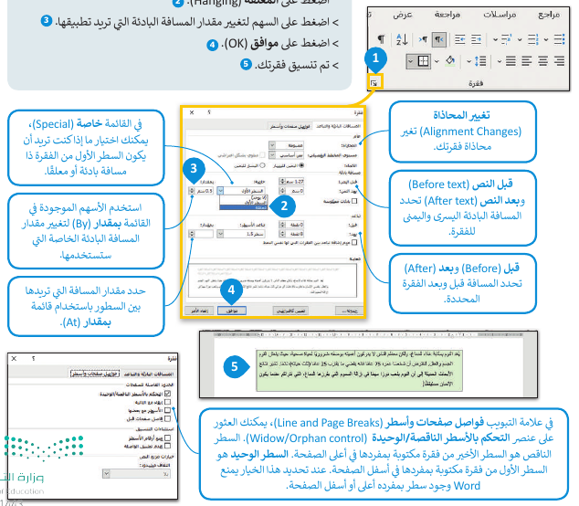
تنسيق الفقرات المتقدم

Slide 7
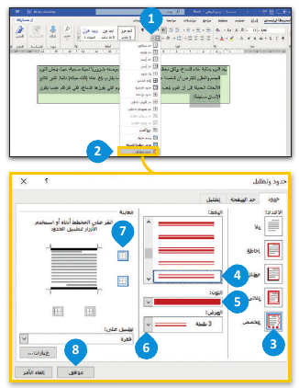
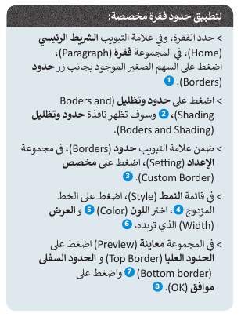
الحدود والتظليل المتقدم

Slide 8
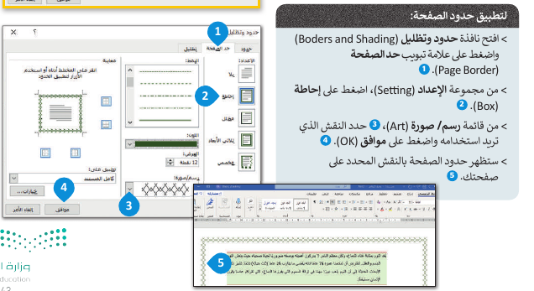
الحدود والتظليل المتقدم

Slide 9
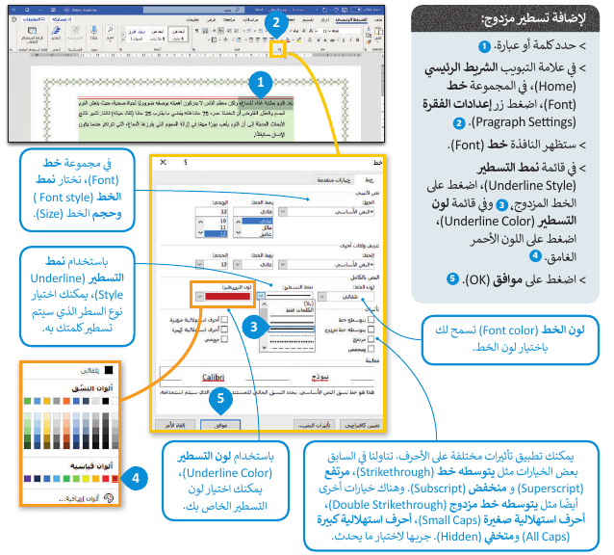
تنسيق الخط

Slide 10
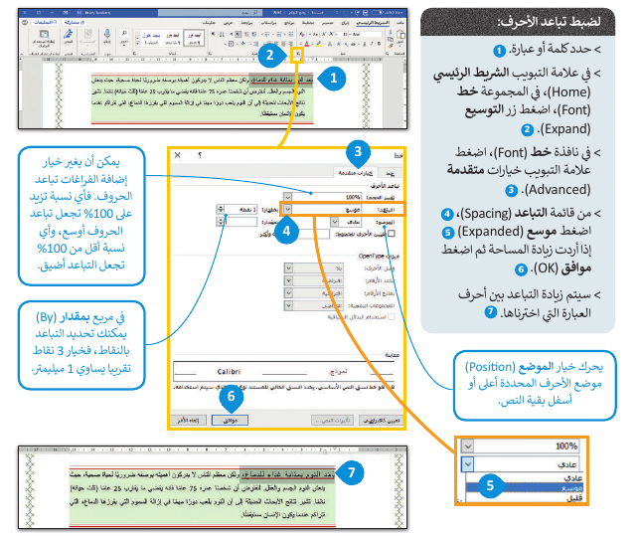
تباعد الاحرف

Slide 11
تقويم ختامي
تباعد الاحرف هو المسافة بين الأحرف والأرقام والرموز المختلفة ( )

Slide 12
تقويم ختامي
توجد جميع أدوات تنسيق الخطوط بشكل مضمن في مجموعة
(فقرة )
( )

Slide 13
تقويم ختامي
يمكن إنشاء حدود وتظليل مخصص وتطبيق
انماط مختلفة للحدود
( )

Slide 14
الواجب
صفحة 82 الى 84
تدريب 1 و2 و3

